Slide 1

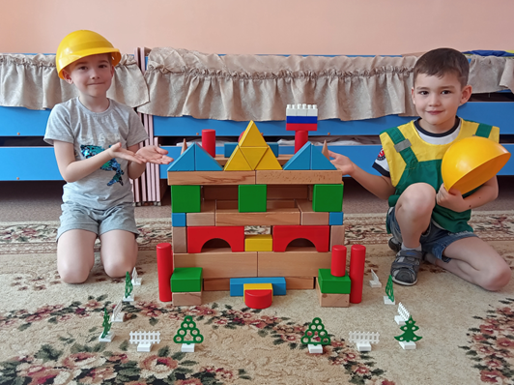
Самая интересная профессия
МУНИЦИПАЛЬНОЕ АВТОНОМНОЕ ДОШКОЛЬНОЕ
ОБРАЗОВАТЕЛЬНОЕ УЧРЕЖДЕНИЕ
«ЦЕНТР РАЗВИТИЯ РЕБЕНКА –
ДЕТСКИЙ САД №2 «ДЕЛЬФИН»
Строитель умный, сильный, смелый, уникальный.
Он строит дома и города, всегда думает о стройке и зарабатывает этим деньги.
Строитель построил большой и красивый детский сад!
Строитель – помощник, герой!

Slide 2
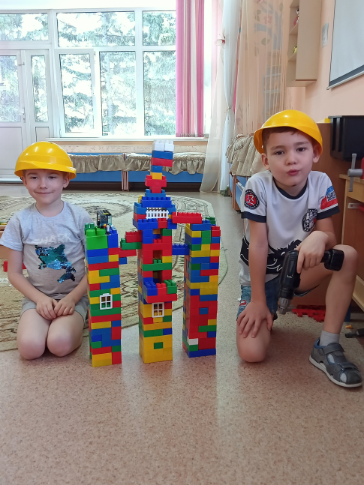
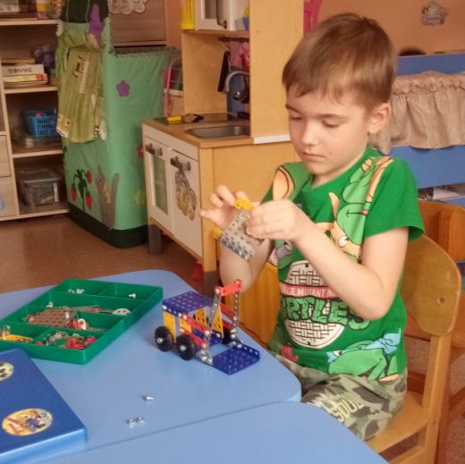
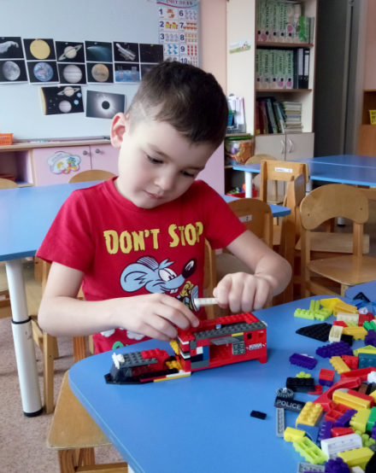
«Почему мы выбрали эту профессию?»
Тимофей: я выбрал эту профессию, потому что хочу быть полезным людям! Хочу , чтобы у всех было жильё, чтобы людям было комфортно и удобно жить.
Миша: я выбрал эту профессию, потому что хочу изобретать и строить разные здания, которые будут приносить людям радость.

Slide 3
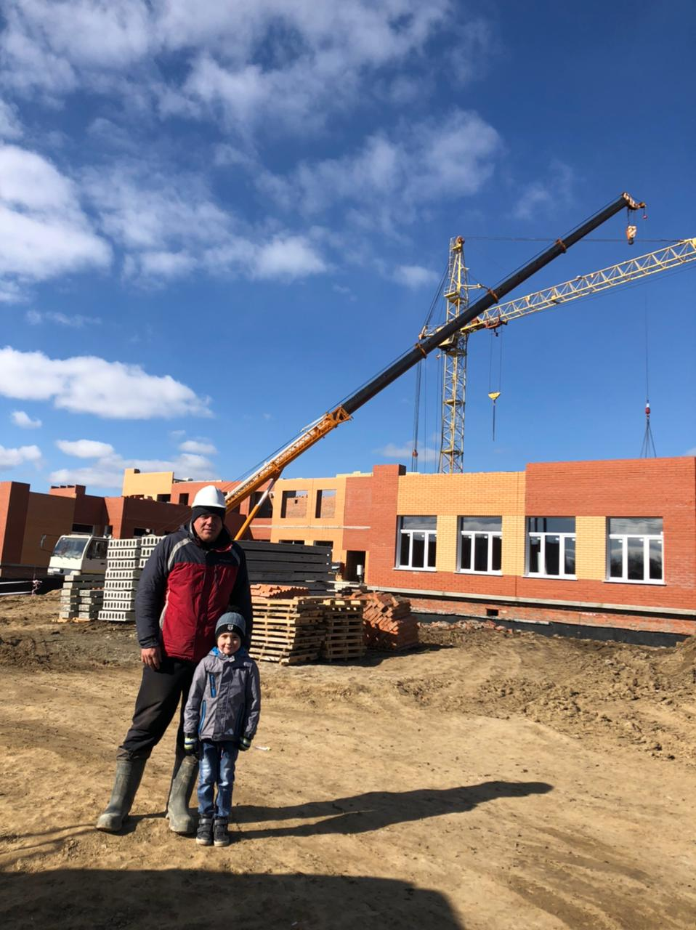
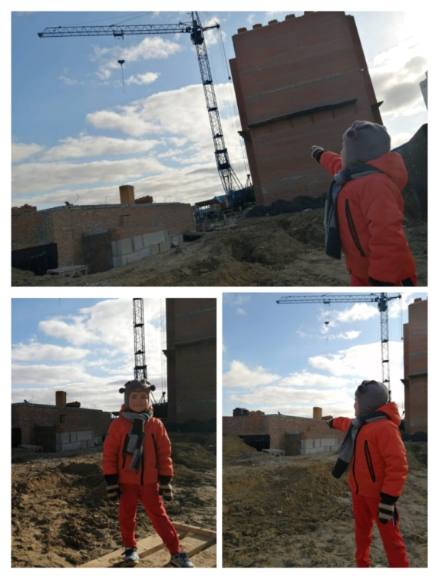
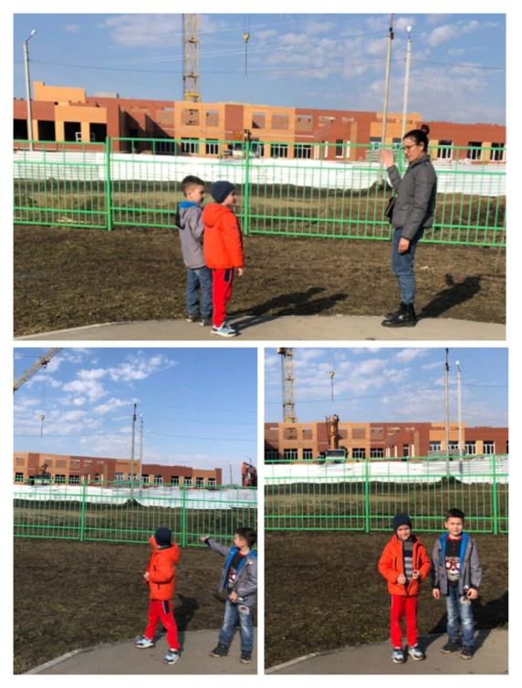
Описание профессии.
Тимофей: строитель – это такой важный человек, который занимается строительством разных зданий.
Михаил: строитель – это человек, который может построить все полезные здания (детский сад, школу, больницы, космическую базу).

Slide 4
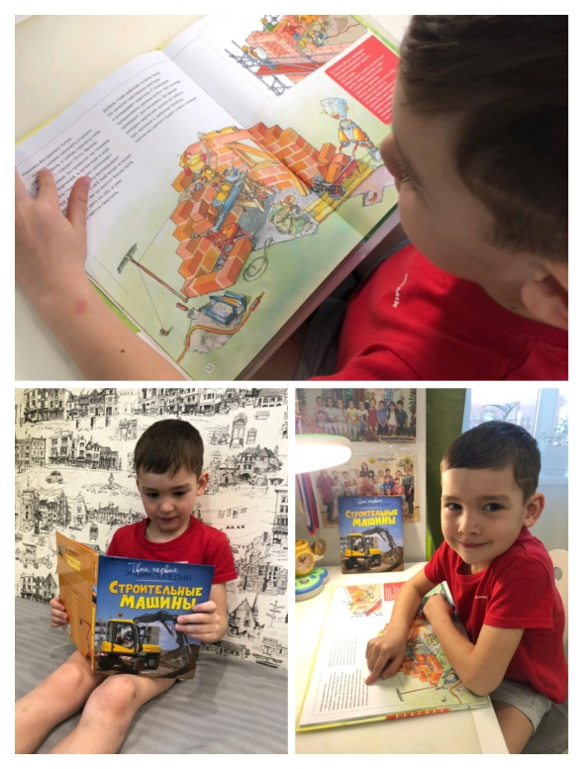
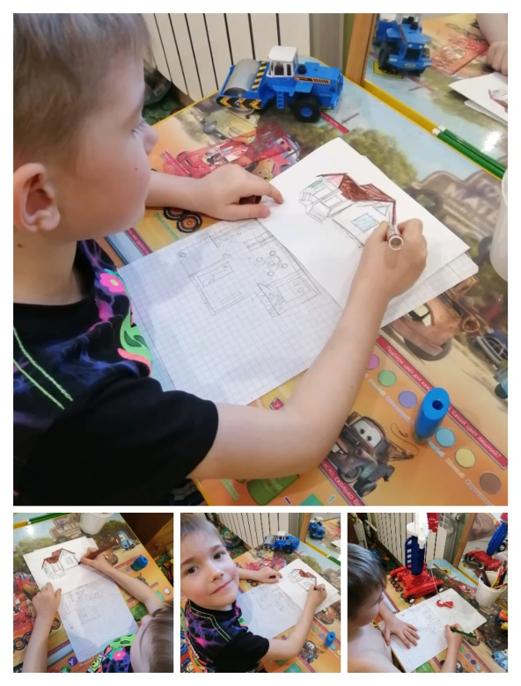
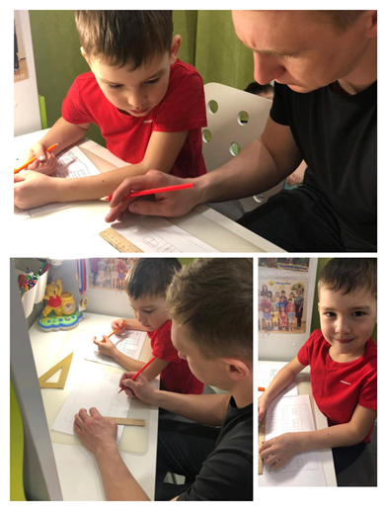
Что я должен уметь, если выбрал данную профессию?
Тимофей: если я выбрал эту профессию, то я должен много учиться, чтобы всё знать о строительстве и строить разные здания.
Михаил: если я выбрал эту профессию, то я должен много читать и много думать, чтобы построить всё, что нужно людям!

Slide 5

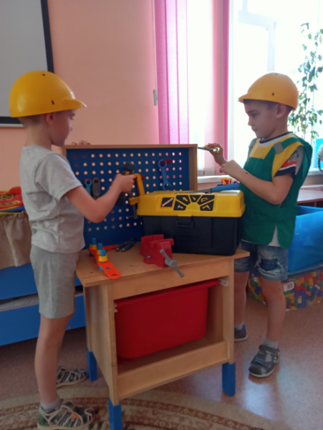

Какие инструменты и оборудование нужны для выполнения профессиональных обязанностей в данной профессии?
Тимофей: я думаю, что для выполнения профессиональных обязанностей нужны строительная техника: подъёмный кран, бетономешалка и разные строительные инструменты: топор, молоток, дрель, пила.
Михаил: для выполнения профессиональных обязанностей мне будут нужны разные строительные материалы: кирпич, глина, песок, цемент; техника; компьютерные программы и разные чертежи.

Slide 6
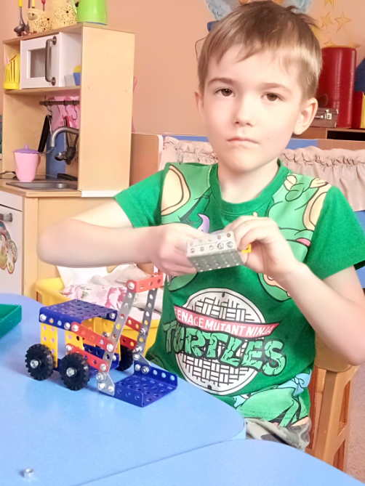
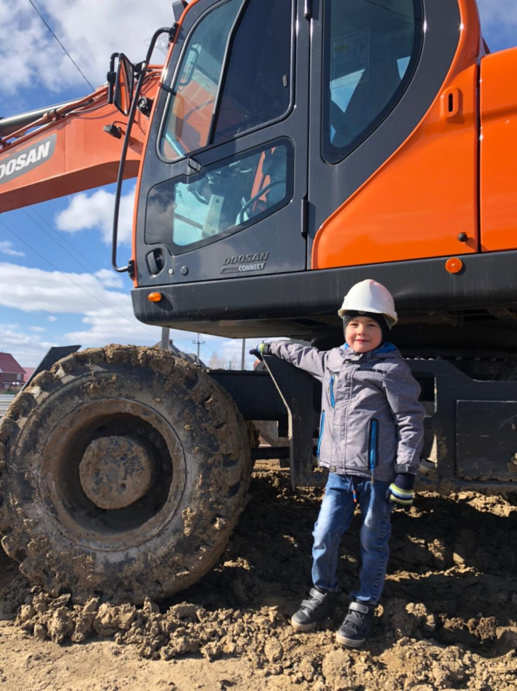
Какими навыками должен обладать профессионал в данной области?
Тимофей: строитель должен быть уникальным и смелым, сильным и трудолюбивым.
Михаил: строитель должен быть умным, аккуратным, бережливым, профессионалом в своем деле!

